Slide 1
Государственное учреждение образования
«Гимназия №2 г. Солигорска»
Людмила Антоновна Ларчик
учитель истории и обществоведения высшей квалификационной категории
Урок истории Беларуси в 8 классе
Тема урока : “Живопись и архитектура Беларуси
в 1860-х гг.— начале ХХ в.”

Slide 2
Домашнее задание:
§26,
На выбор:
создать электронную карту и разместить на ней памятники деятелям культуры с фотоснимками и кратким описанием памятника.

Slide 3
Живопись и архитектура Беларуси в 1860-х гг.-начале ХХ в.
В белорусской живописи преобладал художественный стиль реализм, представители которого стремились объективно отражать действительность.

Slide 4
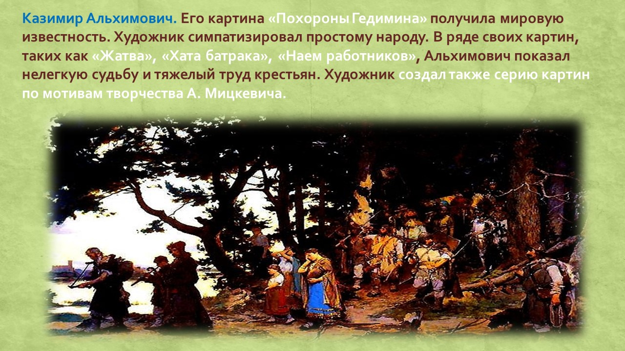

Slide 5
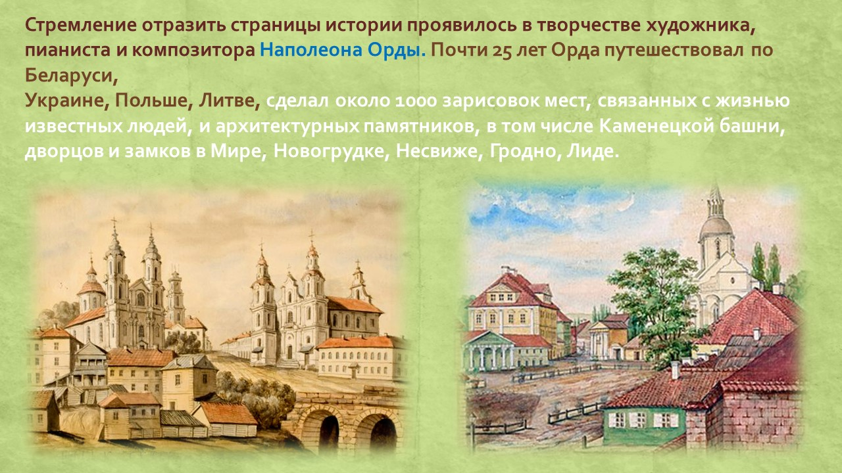

Slide 6
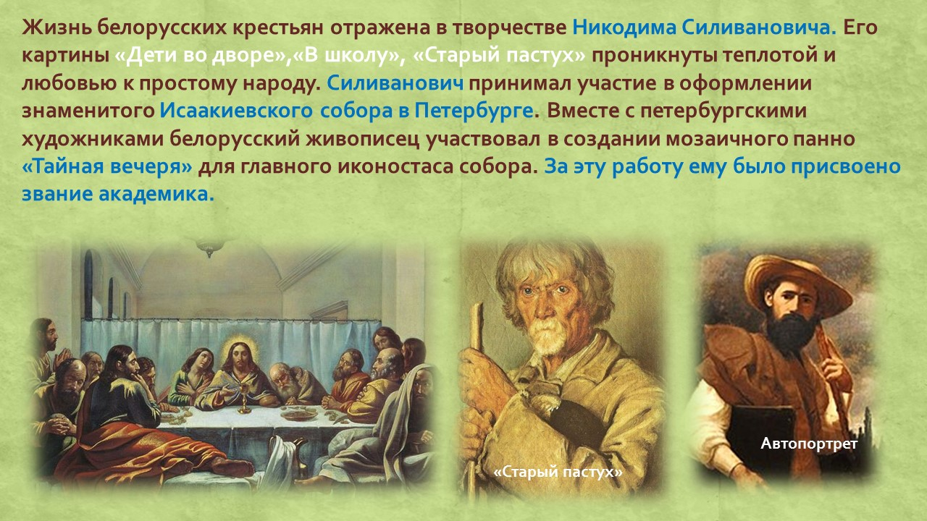

Slide 7
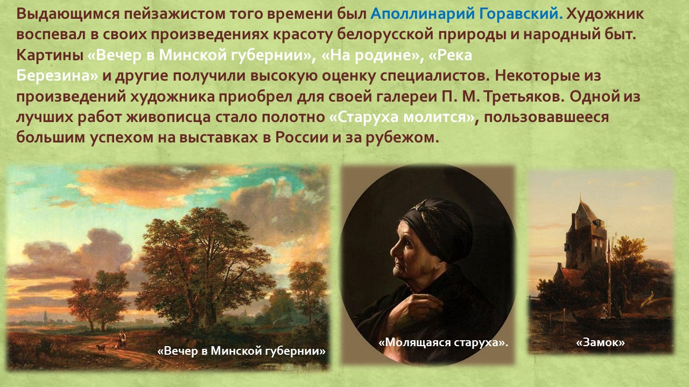

Slide 8
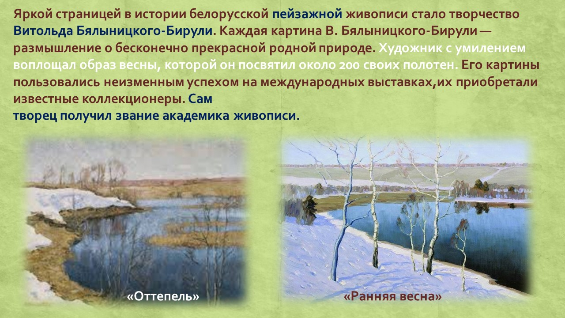

Slide 9


Slide 10
Архитектура
Во второй половине ХІХ в. в белорусском зодчестве сочетались элементы разных художественных стилей прошлого. Архитекторы увлекались так называемым псевдорусским стилем, ориентированным на византийские и древнерусские узоры. В этом стиле по всей Беларуси развернулось строительство так называемых церквей-«муравьевок», название которых пошло от фамилии инициатора их строительства виленского генерал-губернатора М. Н. Муравьева. Использовалось также архитектурное наследие Западной Европы: готика, ренессанс, барокко, классицизм.
Здания банков и учебных заведений обычно возводились в стиле классицизма, театры — барокко, костелы — неоготики, православные храмы строились в псевдорусском стиле.

Slide 11
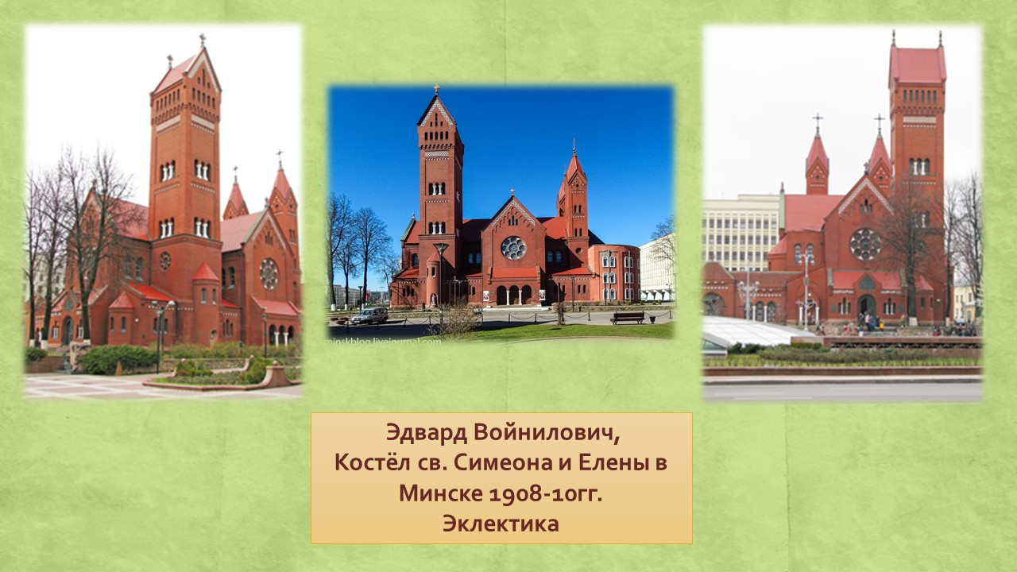

Slide 12
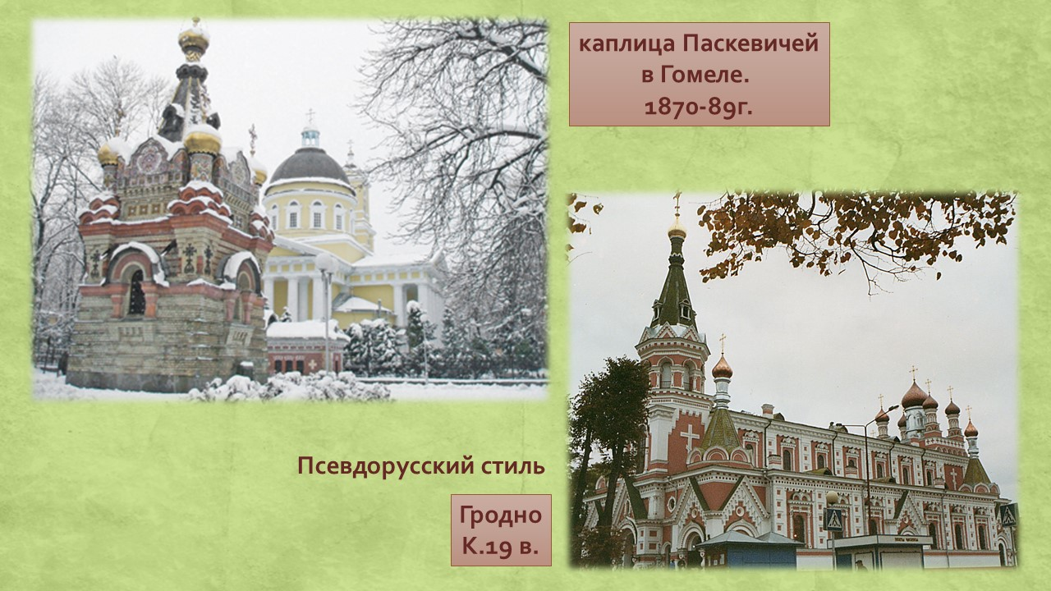

Slide 13
